Slide 1

TRƯỜNG TIỂU HỌC THẠCH BÀN A
CHÀO MỪNG QUÝ THẦY CÔ
VỀ DỰ GIỜ THĂM LỚP
Hoạt động trải nghiệm
BÀI 7: SINH HOẠT LỚP
THAM GIA TRÒ CHƠI YÊU THÍCH

Slide 3
Thứ……ngày…..tháng…..năm…….
HOẠT ĐỘNG TRẢI NGHIỆM
SINH HOẠT LỚP: TRÒ CHƠI “YÊU THÍCH”
I. Sơ kết hoạt động tuần qua.
1) Kết quả thi đua cuối tuần vừa qua:
- Thực hiện tốt nền nếp học tập, đến lớp đúng giờ tham gia thi đua tuần học tốt do đội cờ đỏ tổ chức.
- Thực hiện tốt việc làm bài tập đầy đủ, chăm chỉ học tập, không nói chuyện riêng trong giờ học.
- Thực hiện tốt vệ sinh cá nhân, vệ sinh lớp học. Tham gia sinh hoạt tập thể nghiêm túc và hoạt thành tốt
2) Tồn tại:
- Có một số bạn đi học muộn, một số bạn vẫn nói chuyện riêng trong giờ học.

Slide 4
Thứ……ngày…..tháng…..năm…….
HOẠT ĐỘNG TRẢI NGHIỆM
SINH HOẠT LỚP: TRÒ CHƠI “YÊU THÍCH”
II. Kế hoạch hoạt động tuần tới.
- Thi đua lập thành tích chào mừng ngày…………….
- Tiếp tục thực hiện tốt nền nếp học tập, đến lớp đúng giờ tham gia thi đua tuần học tốt do đội cờ đỏ tổ chức.
- Khắc phục những tồn tại trong tuần trước để hoàn thành xuất sắc nhiệm vụ tuần này.
- Thực hiện tốt việc làm bài tập đầy đủ, chăm chỉ học tập, không nói chuyện riêng trong giờ học.
- Thực hiện tốt vệ sinh cá nhân, vệ sinh lớp học. Tham gia sinh hoạt tập thể nghiêm túc và hoạt thành tốt

Slide 5
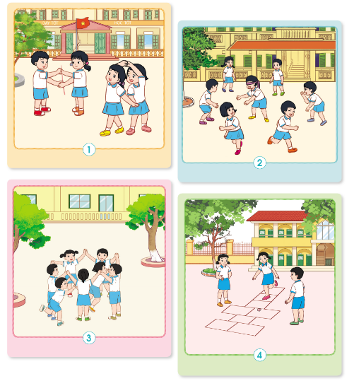
Thứ……ngày…..tháng…..năm…….
HOẠT ĐỘNG TRẢI NGHIỆM
SINH HOẠT LỚP: TRÒ CHƠI “YÊU THÍCH”
III. Sinh hoạt chủ đề “Trò chơi yêu thích”.
1) Phân công nhiệm vụ và chuẩn bị đồ dùng, dụng cụ của trò chơi.
- Tổ chức cho học sinh di chuyển ra sân.
+ Nói tên một trò chơi mình yêu thích
+ Tìm những bạn có chung sở thích về trò chơi đó.
+ Cùng các bạn tham gia trò chơi.
- Học sinh cùng tham gia trò chơi theo nhóm.
+ Đội còn lại đoán tên bạn được mô tả.
- Chia sẻ cảm xúc sau khi tham gia trò chơi.

Slide 6
Thứ……ngày…..tháng…..năm…….
HOẠT ĐỘNG TRẢI NGHIỆM
SINH HOẠT LỚP: TRÒ CHƠI “YÊU THÍCH”
III. Sinh hoạt chủ đề “Trò chơi yêu thích”.
- Học sinh tham gia chơi trò chơi.
- Các tổ cử trọng tài làm việc.
- Tuyên dương đội chơi tốt nhất.

Slide 7
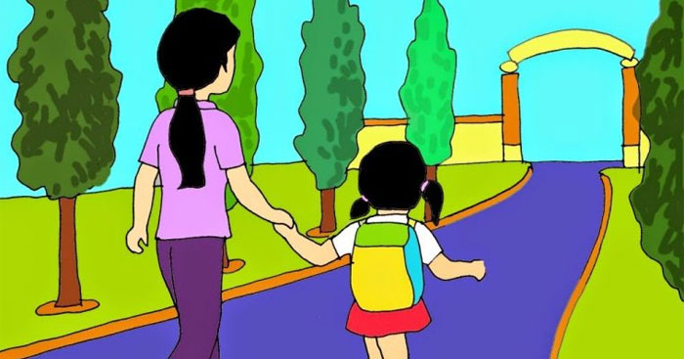
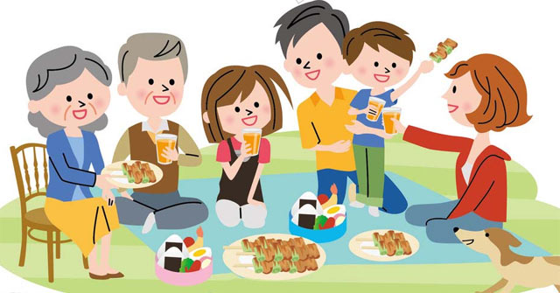
Thứ……ngày…..tháng…..năm…….
HOẠT ĐỘNG TRẢI NGHIỆM
SINH HOẠT LỚP: TRÒ CHƠI “YÊU THÍCH”
IV. Vận dụng
Học sinh chia sẻ với bố mẹ và người thân về sở thích của mình.

Slide 8

XIN CHÂN THÀNH CẢM ƠN
QUÝ THẦY CÔ GIÁO VÀ CÁC EM

